Slide 1
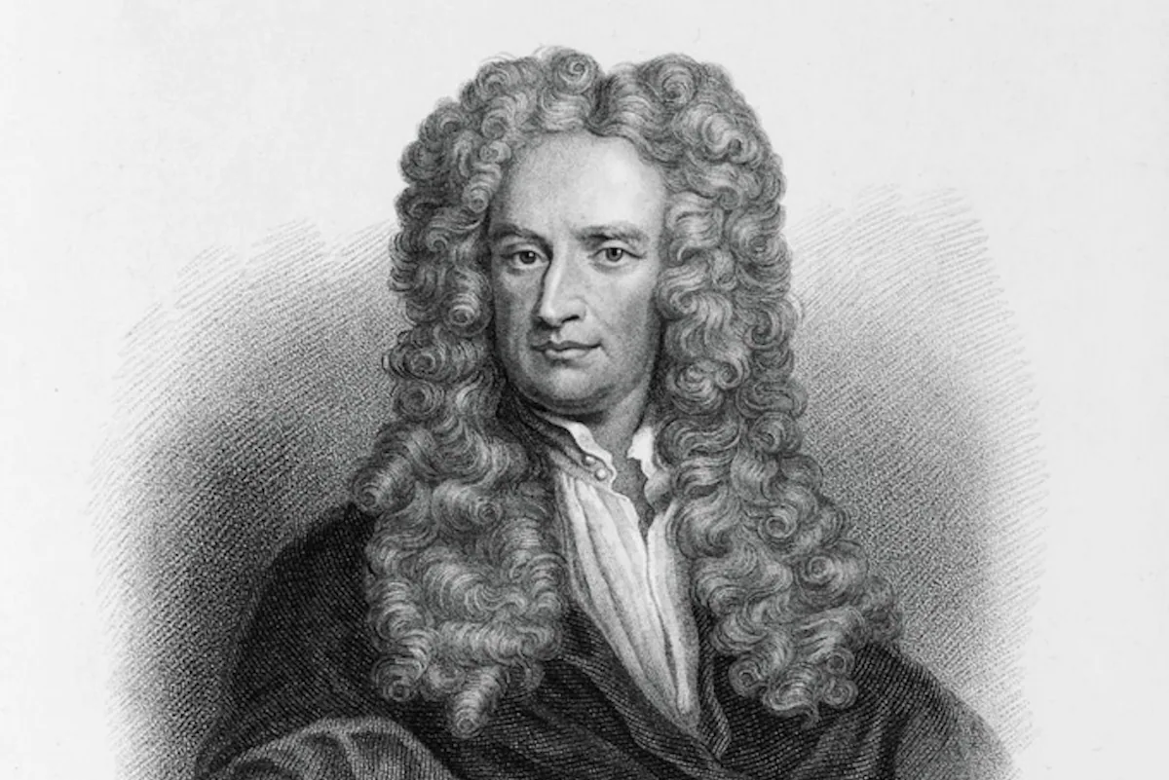
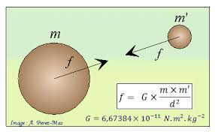
Nom :Newton
Nom au complet: Isac Newton
Nationalité: anglais
Période de temp:1643-1727
Découverte: gravitation universelle
Ouevre: télescope

